Slide 1
Identificación de Leucemia Mieloide en muestras de sangre
FACULTAD DE INGENIERÍA
UNIVERSIDAD DE ANTIOQUIA
Departamento de Electrónica y Telecomunicaciones
Semestre 2020-1
Manuela Restrepo Cardona
Omar David Vargas Bonett
Manuela.restrepoc@udea.edu.co
Odavid.Vargas@udea.edu.co

Slide 2
Descripción del Problema
Facilitar la identificación en muestras de sangre de células cancerígenas, específicamente células mieloides.
Diseñar un clasificador capaz de diferenciar células blancas sanas, de células de leucemia mieloide, mediante aprendizaje de maquina.
Trabajos similares
Deep Transfer Learning in Diagnosing Leukemia in Blood cell [1].
Deep Learning for Identifying Metastatic Breast Cancer [2].
Diagnosing leukemia in blood smear images using an ensemble of classifiers and pre-trained convolutional neural networks[3].

Slide 3
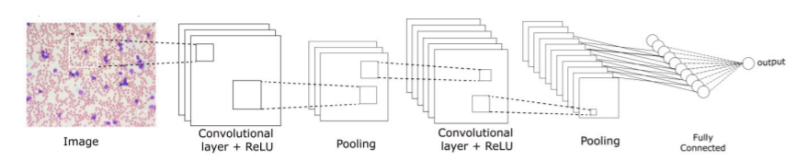
Propuesta de Solución: Ruta a seguir
La propuesta implementada es utilizar una base de datos de imágenes ya clasificadas para entrenar un modelo CNN capaza de detectar la presencia de células mieloides en muestras de sangre.

Slide 4
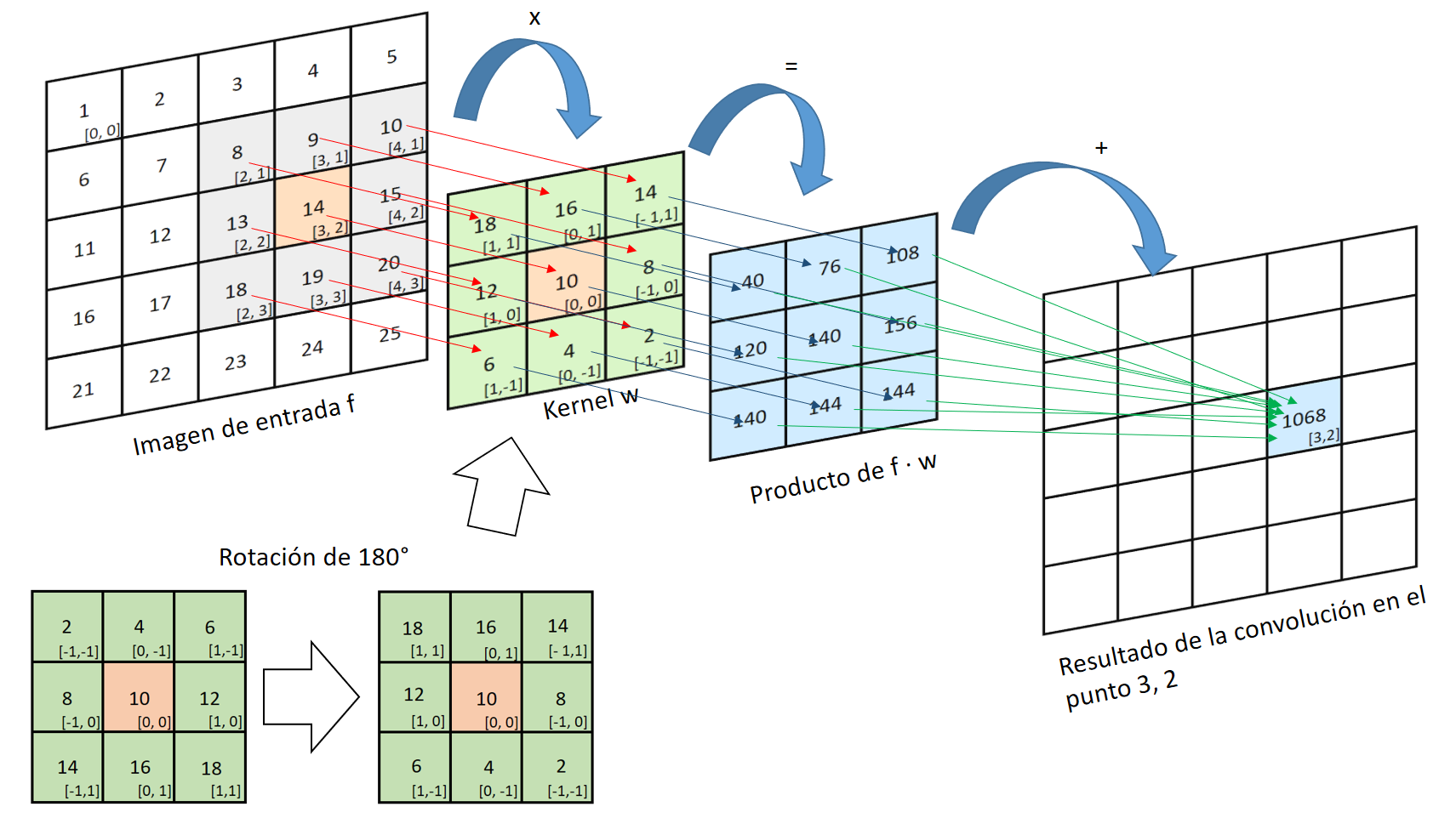



Obtención de características
Convolution layer

Slide 5
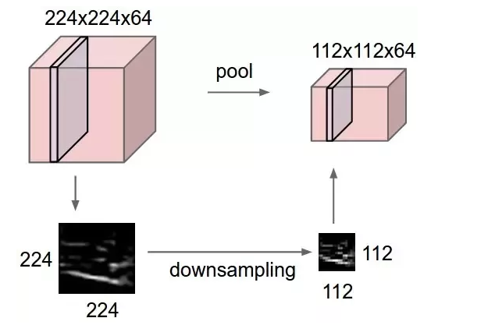
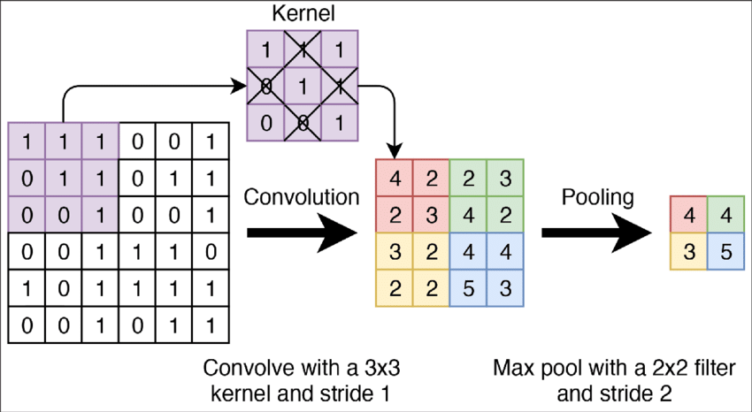
Obtención de características
Pooling layer

Slide 6
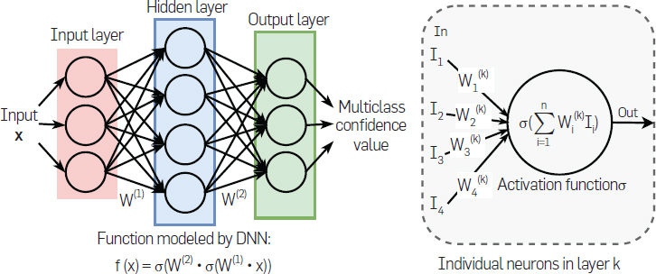
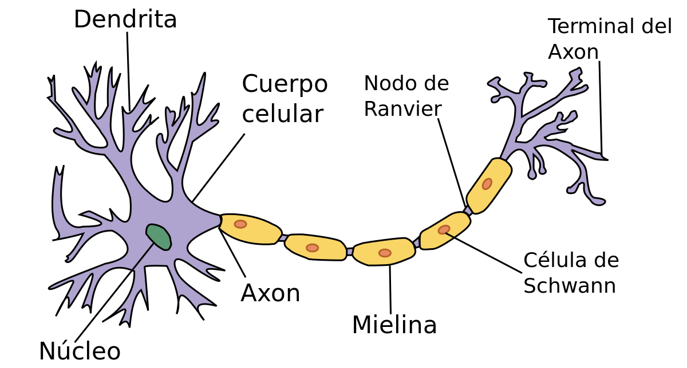
Clasificación
Fully Connected Layer or ANN

Slide 7
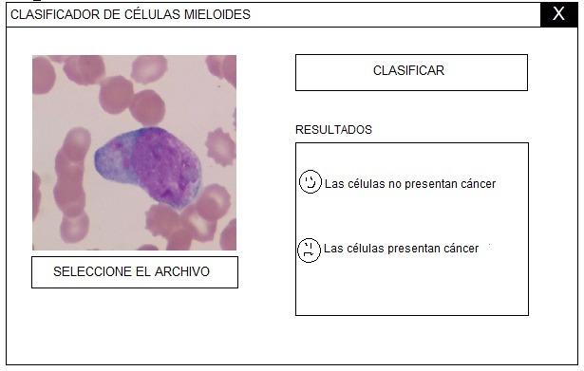
Propuesta de Solución
Interfaz de usuario

Slide 8
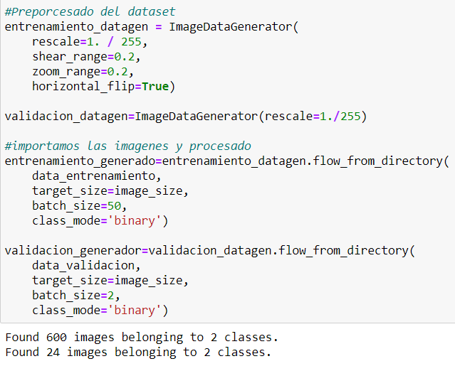
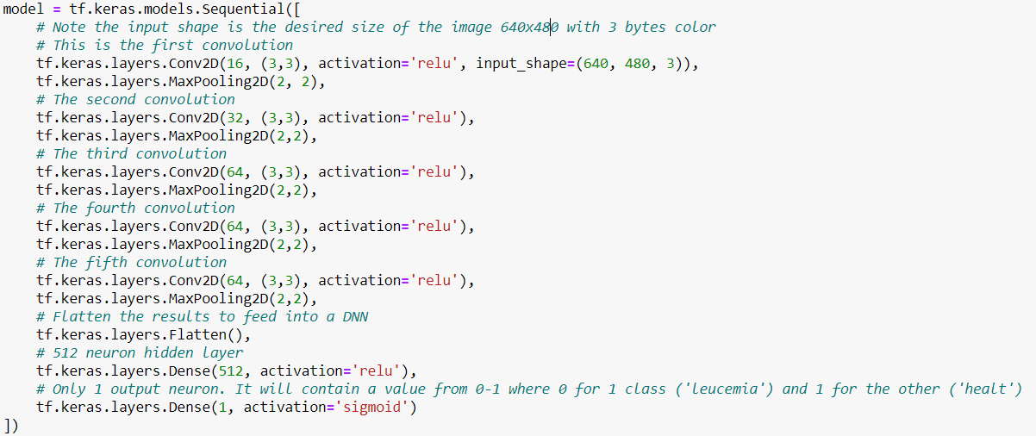
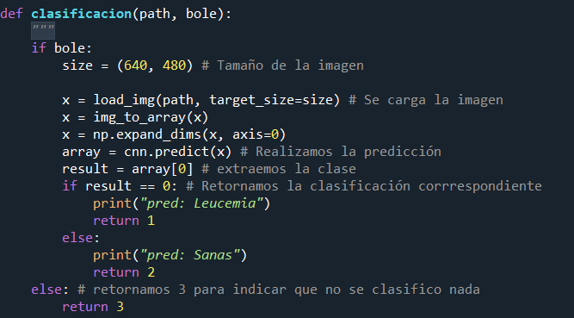
Estructura del Código

Slide 9
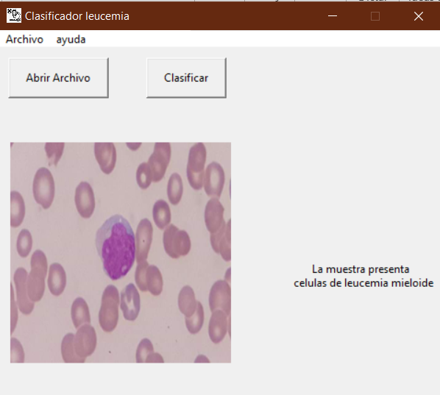
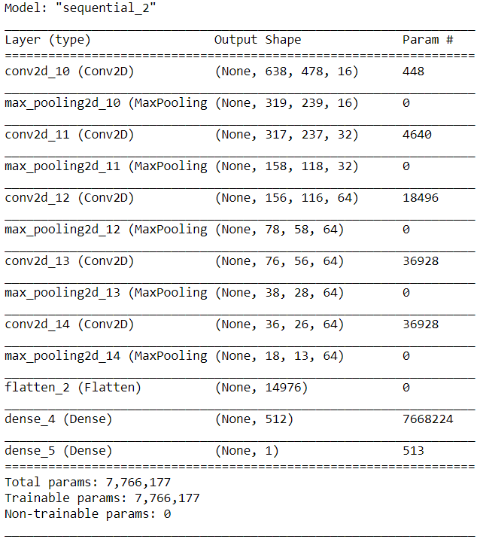
Solución final

Slide 10
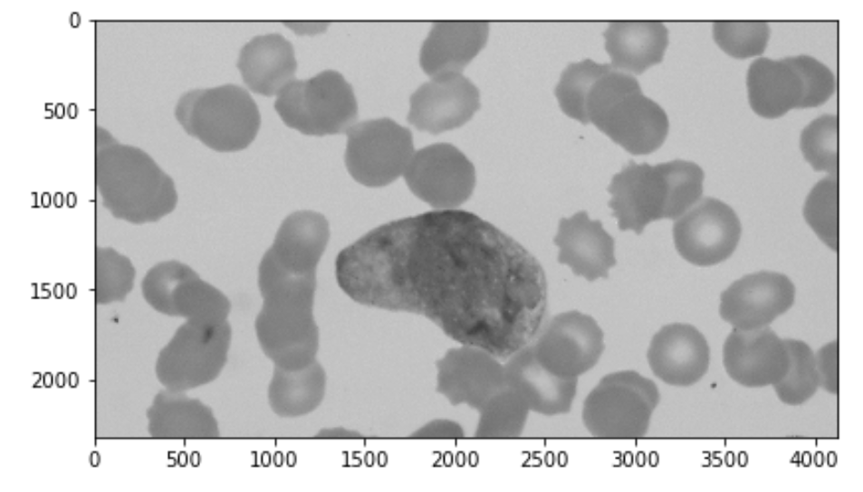
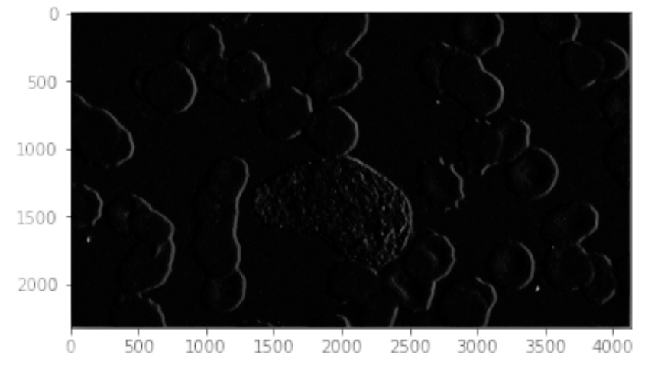
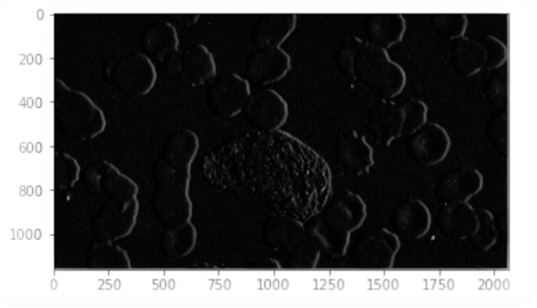
Resultados, Líneas Futuras
Imagen original
Convolución
pooling
Líneas futuras:
Mejorar el modelo con un dataset más grande
Mejorar la interfaz grafica de usuario

Slide 11
Bibliografía y webgrafía
Bibliografía
webgrafía
Deep Transfer Learning in Diagnosing Leukemia in Blood cell, Computer Science Department, Faculty of Computer Artificial Intelligence, Benha University, Benha 13511, Egypt.
D. Wang, A. Khosla, R. Gargeya, H. Irshad, and A. H. Beck, “Deep Learning for Identifying Metastatic Breast Cancer,” ArXiv e-prints.
Vogado, L.H.S.; Veras, R.D.M.S.; Andrade, A.R.; De Araujo, F.H.D.; e Silva, R.R.V.; Aires, K.R.T. Diagnosing leukemia in blood smear images using an ensemble of classifiers and pre-trained convolutional neural networks.
Redes neuronales convolucionales con tensorflow, tomado de: https://towardsdatascience.com/convolutional-neural-networks-with-tensorflow-2d0d41382d32
¿Cómo funcionan las Convolutional Neural Networks? Visión por Ordenador, tomado de: https://www.aprendemachinelearning.com/como-funcionan-las-convolutional-neural-networks-vision-por-ordenador/
A neuronal network playground . Tomado de : https://playground.tensorflow.org

Slide 12
Preguntas del público? En los comentarios
Aplausos? Suscribete y dale like, no olvides compartir

